Slide 1
21.10.15 퀴즈 박현호

Slide 2
목차
1.다섯 자리 정수 입력 후 각 자리 계산
2.몸무게 입력 후 비만도 계산
3. 학점 산출 계산

Slide 3
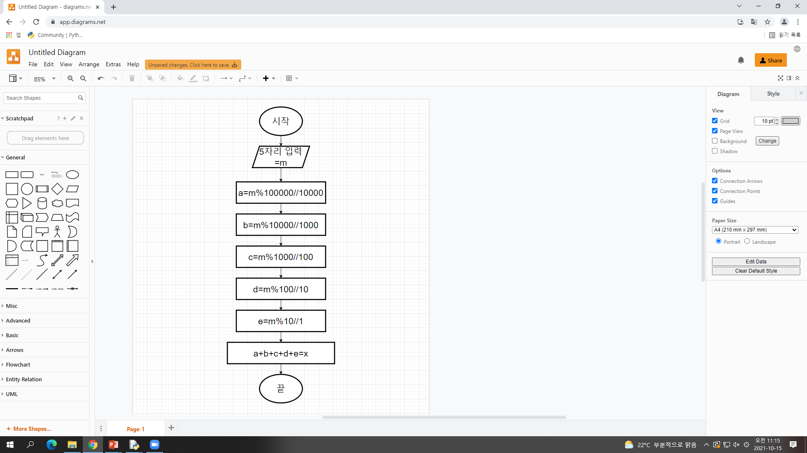
1.다섯 자리 정수 입력 후 각 자리 계산

Slide 4
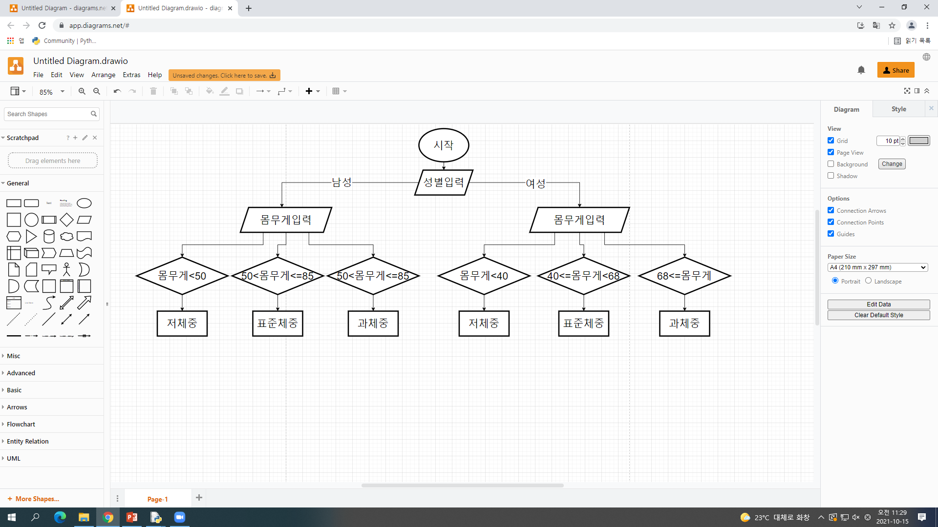
2.몸무게 입력 후 비만도 계산

Slide 5
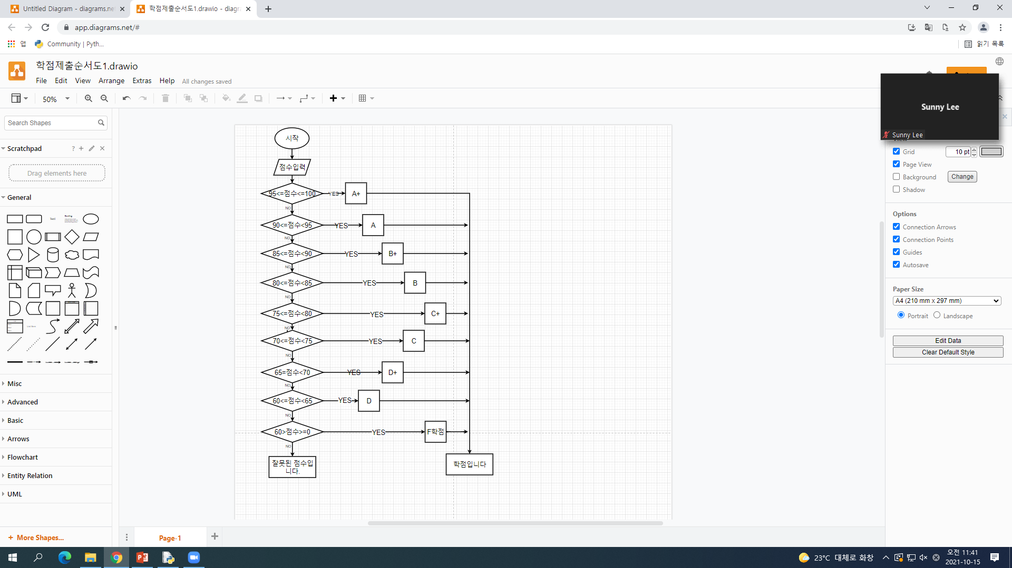
3. 학점 산출 계산

